Slide 1
Ergometrie
Praktické cvičení z fyziologie (jarní semestr: 10. – 12. týden)
Studijní materiály byly vytvořeny za podpory projektu MUNI/FR/1474/2018

Slide 2
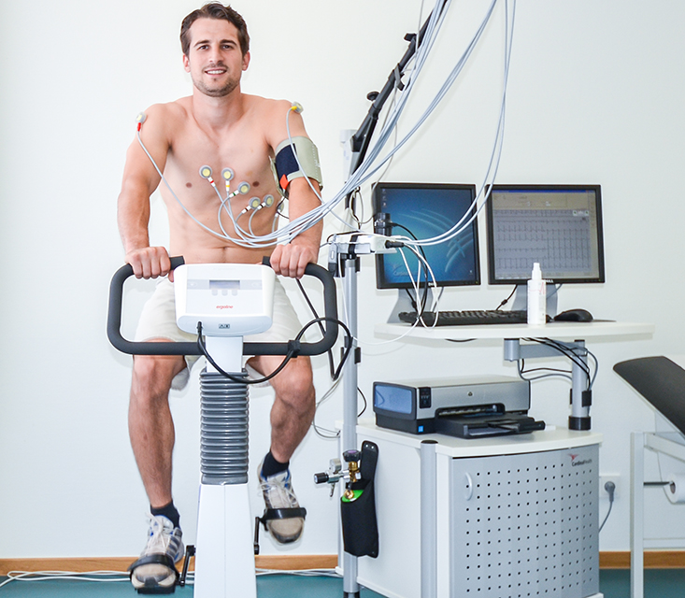
Ergometrie
Zátěžové vyšetření – snímání EKG a dalších parametrů v závislosti na zvyšujícím se stupni zátěže na ergometru
Kromě EKG lze snímat:
spotřeba O2, výdej CO2, krevní tlak, krevní vzorky (hlavně laktát)
Typy ergometrů
Rotoped – zátěž hlavně dolní poloviny těla
Veslařský trenažér – zátěž horní poloviny těla
Rumpálový ergometr – rotoped pro ruce, u para/kvadruplegie
Schůdky
Běžící pás
Uplatnění
Sportovní medicína
Rehabilitační medicína
Kardiologie

Slide 3
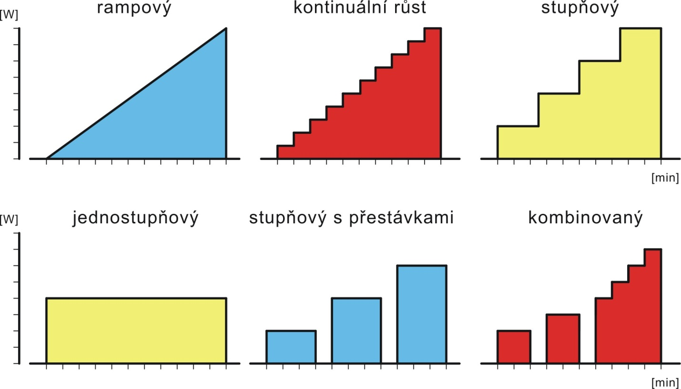
Základní protokoly ergometrie
Rampový
Kontinuální růst
Stupňovitý
Jednostupňový
Stupňový s přestávkami
Kombinovaný

Slide 4
Metabolismus srdečního svalu
Náročný na prokrvení, hustá kapilarizace
Prokrvuje se především na začátku diastoly, protože v systole je sval v kontrakci a cévy jsou uzavřené. To platí především pro levou komoru, která vyvíjí vyšší tlak – je zranitelnější.
Srdce je jako domácí prasátko, zpracuje, co se mu dává
60 % volné mastné kyseliny, triglyceridy (60 – 90 % acetyl_CoA z beta oxidace)
35 % sacharidy
5% ketolátky (hladovění nebo neléčený diabetes)
Za normálních okolností (mimo ischenii a max výkon) metabolizuje laktát
Vysoká spotřeba kyslíku
Fyziologicky jen oxidativní fosforilace – maximalizace tvorby ATP, vysoké množství mitochondrií
Stačí malá ischemie pro narušení metabolismu
Patologicky za anaerobních podmínek (ischémie) se pyruvát redukuje na laktát – anaerobní glykolýza - ztráta kontraktilní funkce, arytmie, smrt buněk. Uvolnění troponinu z cytoplazmy myocytů – marker infarktu myokardu

Slide 5
Metabolismus kosterního svalu
Během svalové práce se svalové cévy rozšiřují (metabolická autoregulace) a průtok krve svalem stoupá
Při posilování dochází k prokrvení až po relaxaci svalu
Rytmická zátěž vede ke kolísání průtoku, který však v průměru může být až 20 x vyšší než v klidu
Je-li prokrvení dostatečné, nabídka O2 pokrývá poptávku – zdrojem ATP jsou aerobní procesy
Je-li zátěž příliš vysoká, že poptávka po O2 převyšuje nabídku – aerobní resyntéza ATP nestačí
Část O2 se zpočátku uvolní z myoglobinu
Zpočátku resyntéza ATP pomocí kreatinfosfátu
Anaerobní glykolýza – méně efektivní, tvorba laktátu
Hromadění laktátu → acidóza, inhibice enzymů a svalové práce
Krátkodobě výrazné navýšení svalového výkonu
Sprint na 100m – 85% energie z anaerobní glykolýzy
Závod na 2,5 km, 10 min – 20% anaerobně
Běh na víc jak hodinu – 5% anaerobně
průtok krve svalem
čas

Slide 6
Srdeční frekvence a zátěž, W170
Se zvyšující se zátěží roste srdeční frekvence (SF) lineárně až k dosažení maximální hodnoty
Maximální srdeční frekvence - závislá na věku
Odhad max. srdeční frekvence = 220-věk, jsou i jiné vzorce
Limitem je délka refrakterní fáze akčního potenciálu myokardiocytu a také přílišné zkrácení diastoly, kdy se zpracuje čas pro plnění komor krví a prokrvení myokardu
Klidová srdeční frekvence – závislá na trénovanosti
U trénovaných jedinců klesá třeba až na 50 bpm v klidu
Index W170: pracovní kapacita při srdeční frekvenci 170 bpm
Max u netrénovaného 180 bpm, u trénovaného až 220 bpm
věk | Do 30 | 31 - 40 | 41 - 50 | 51 - 60 | 61 – 70
Maximální srdeční frekvence | 195 | 185 | 182 | 170 | 162

Slide 7
Srdeční frekvence a zátěž, W170
Do frekvence 180/min je vzestup srdeční frekvence při kontinuálním nárůstu zátěže LINEÁRNÍ
200
180
160
Srdeční frekvence [tepy/ min]
140
netrénovaný jedinec
W₁₇₀ : Index zjišťující pracovní kapacitu při srdeční frekvenci 170 tep/min. Je vyšší u trénovaného jedince.
120
trénovaný jedinec
100
90
W₁₇₀
W₁₇₀
Výkon [W] nebo [W/kg]
trénovaný
netrénovaný

Slide 8
Respirační kvocient (RQ)
Poměr: vyprodukovaný CO2 / přijatý O2
Poskytuje informaci ohledně zpracovaného substrátu
Sacharidy: RQ = 1, Lipidy: RQ = 0,7; Proteiny: RQ = 0,8
Poskytuje informaci o metabolismu
zátěž nebo metabolická acidóza RQ > 1; Volní hypoventilace nebo metabolická alkalóza RQ < 0,7
Je ovlivněn ventilací
Volní hyperventilace RQ > 1 – CO2 se vydýchává z těla
Volní hypoventilace RQ < 0,7
Intenzivní fyzická zátěž: RQ až 2, po zátěži QR = 0,5
Anaerobní glykolýza – tvorba laktátu, vydechuje se víc CO2 než spotřebuje
Po zátěži obnovení energetických zdrojů – zpracování laktátu, obnovení ATP, kreatinfosvátu a okysličení myglobinu – vyšší spotřeba O2 než výdej CO2
Zlom křivky RQ v závislosti na stupni zátěže udává anaerobní práh

Slide 9
Kyslíkový dluh
Energie pokrývající práci svalu = aerobní zdroje + anaerobní zdroje
Pokud poptávka po O2 překročí nabídku, přechází sval na anaerobní glykolýzu (produkovaný laktát ve vyšší koncentraci však inhibuje enzymy a svalovou práci)
Prokrvení svalu stoupá až lehce po začátku práce – už v tuto chvíli začíná kyslíkový dluh, který je ale při lehké zátěži konstantní a při těžké se stále zvyšuje.
Anaerobní zdroje: oxidovaný myoglobin, kreatinfosfát, anaerobní glykolýza
Kyslíkový dluh: kyslík, který je potřeba pro obnovu kreatinfosfátu, odbourání laktátu a oxidaci myoglobinu
Je to spotřeba kyslíku po zátěži, která převažuje nad klidovou spotřebou kyslíku
Měří se spotřeba O2 po zátěži, dokud se neustálí na bazální hodnotě – dluh je rozdíl mezi O2 po zátěži a bazální spotřebou O2
Dluh může být až 6x vyšší než klidová spotřeba – anaerobní glykolýza během zátěže umožňuje významné navýšení výkonu svalu

Slide 10
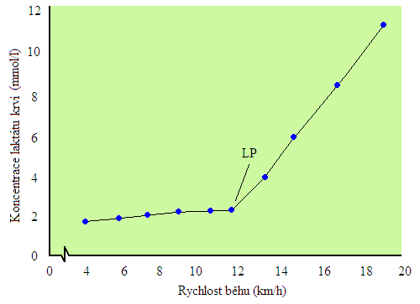
Práh – anaerobní, laktátový
Anaerobní práh – předěl mezi aerobním a anaerobním získáváním energie – úroveň zátěže, při které začíná anaerobní glykolýza
Stanovuje se podle laktátového prahu, ventilačního prahu nebo cirkulačního prahu a udává se v % jejich maximálních hodnot
Laktátový práh
Během stupňující se zátěže se odebírá krev a zjišťuje se laktát. Z hodnot se vytvoří křivka a hledá se bod zlomu, kdy se laktát začíná rychleji hromadit

Slide 11
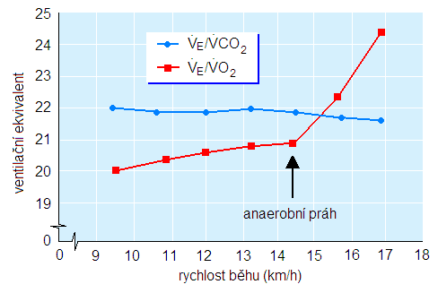
Práh – ventilační, cirkulační
Ventilační práh
Křivka ventilace, spotřeby O2, respiračního kvocientu nebo ventilačního ekvivalentu pro kyslík v závislosti na stupni zátěže. Hledá se bod zlomu (změna trendu)
(Ventilační ekvivalent pro kyslík: množství kyslíku, který přijmeme z 1l vzduchu)
Cirkulační práh
Na záznamu srdeční frekvence se v závislosti na stupni zátěže se měří, kdy došlo ke zpomalení nárůstu srdeční frekvence
Obecně je schopnost dosahování maximálních výkonů limitovaná několika faktory: kardiovaskulární systém, dýchací systém, pohybový systém

Slide 12
Práh - ventilační
Respirační kvocient
Ventilace/spotřeba O2 anebo výdej CO2
ventilace
Výdej CO2 převýší spotřebu O2
Respirační ekvivalent pro O2

Slide 13
Termoregulace během zátěže
Energie tvořená svalem ≈ uskutečněná práce + tvorba ATP + teplo
Účinnost svalu
pracujícího izotonicky je asi 50% (50% energie se mění v pohybovou, 50% v tepelnou)
Pracujícího izometricky je skoro 0%
Zvýšená tvorba tepla ve svalu přetrvává až 30 min po skončení práce – metabolické procesy vedoucí k zotavení svalu
Přebytečné teplo je potřeba odvádět
Zapojené mechanismy termoregulace závisí na teplotě jádra a okolí
Pocení a evaporace, vedení, proudění, záření
Prokrvení povrchových žilních pletení – zpočátku dochází k omezení průtoku krve kůží kvůli redistribuci krve během zátěže, a to až dokud nepřeváží termoregulační mechanismy
Tvorba tepla svalem se využívá k zahřátí těla během podchlazení třesová termogeneze

Slide 14
Fyziologické změny během zátěže
Cílem změn v kardiovaskulárním systému během zátěže je zvýšení průtoku a redistribuce krve směrem do pracujícího svalu. Změny proto budou záviset na intenzitě a typu zátěže (dynamická nebo statická).
↑žilní návrat
↑plnění srdce
aktivace sympatiku
↑srdeční frekvence
↑ síla stahu
↑srdeční výdej
(průtok krve systémem)
↑STK
↑odpor v GIT (vazokonstrikce)
Omezení průtoku krve v těchto orgánech
Dynamická zátěž
Redistribuce krve v těle
↓celkový odpor
↓DTK
↑metabolická aktivita svalu
metabolická autoregulace cév (vazodilatace)
↓odpor cév svalu
↑ průtok krve svalem

Slide 15
Fyziologické změny během zátěže
Krevní tlak silně závisí na intenzitě a typu zátěže.
Dynamická zátěž zapojující více svalů vede k nárůstu systolického krevního tlaku (díky nárůstu srdečního výdeje) a k poklesu diastolického (díky poklesu celkové periferní rezistence) – například běh, plavání
Až 20x zvýšení prokrvení svalů, zvýšení srdečního výdeje (sval může odebírat až 90% srdečního výdeje)
Izometrická zátěž po čas kontrakce zvyšuje systolický i diastolický tlak – například vzpírání (cévy ve svalu jsou uzavřené svalovou kontrakcí)
Po ukončení zátěže je periferní rezistence stále nízká (cévy ve svalech a kůži jsou stále dilatované), ale žilní návrat klesá (sval již nepravuce) a srdeční aktivita klesá →hypotenze→ mdloba (tzv. „vykrvácení do svalu“)
pH: při těžké práci díky laktátu vzniká metabolická acidóza, lehká práce pH nemění
Dýchací systém
Prvotní zvýšení je vyvoláno stimulací proprioreceptorů ve svalech
Se zvyšující se zátěží a spotřebou O2 lineárně roste ventilace. Při těžké práci ventilace převyšuje spotřebu O2 – metabolická acidóza způsobená laktátem zvyšuje ventilaci.
VO2max: maximální spotřeba kyslíku, které tělo dokáže využít za 1min – závisí na věku, konstituci, zdravotním stavu, trénovanosti – je limitována jak pohybovým aparátem, tak kardiovaskulárním systémem
Hladiny O2 a CO2 v arteriální krvi se při aerobní zátěži nemění – ventilace pokrývá spotřebu. Při těžké práci v důsledku acidózy a hyperventilace klesá CO2 v arteriální krvi.

Slide 16
Adaptace na zátěž - srdce
Zvyšuje se vliv parasympatiku na srdce, snižuje se vliv sympatiku
Sportovní srdce – fyziologické zvětšení srdce
hypertrofie svaloviny (bez zvýšení počtu vláken) – hlavně u rychlostních a silových sportů
dilatace dutin (především levé komory) – u vytrvalostních sportů
Sportovní bradykardie – snížení klidové frekvence pod 60/min
Rezervy:
Chronotropní rezerva = HR max/HR klid (3 -5)
Netrenovaný: klid 80 bpm, max 180 bpm
Trenovaný: klid 40, max 180 bpm
Rezerva systolického objemu = SV max/ SV klid (1,5)
Netrénovaný: klid 70 ml, max 100 ml
Trénovaný: klid 140 ml, max 190 ml
Srdeční rezerva = srdeční výdej max/srdeční výdej klid
Netrénovaný (3): klid 5,6 l/min, max 18 l/min
Trénovaný (6): klid 5,6 l/min, max 35 l/min
Koronární rezerva: 3,5

Slide 17
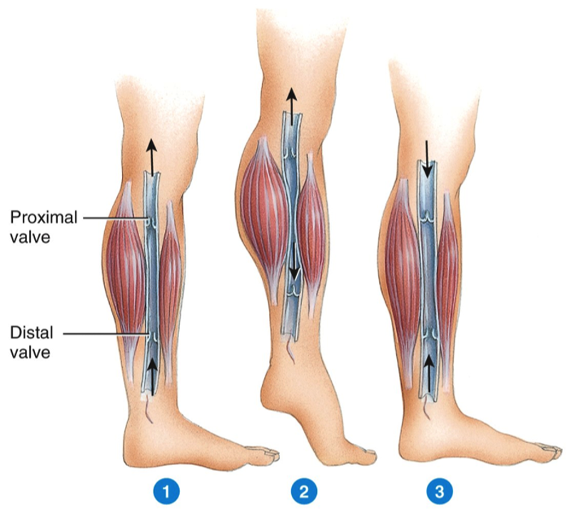
Žilní návrat a mechanismy žilního návratu
žilní návrat je návrat krve do pravého srdce
mechanismy:
žilní chlopně a svalová pumpa
podtlak v hrudníku při nádechu (a přetlak v břišní dutině)
sací síla systoly – systola komor změní tvar pravé síně (vtáhnutí trojcípé chlopně do komory), síň zvětší svůj objem a nasaje krev
síla zezadu (vis a tergo): tlak, co zbyl z MAP

